Slide 1
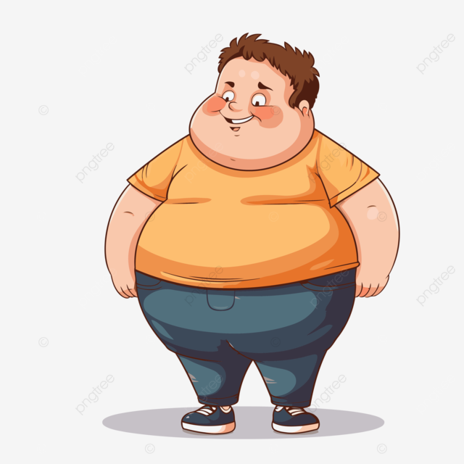
Eva Nurlina Aprilia,
M.Kep.,Ns.,Sp.Kep.Kom
OBESITAS​

Slide 2
Outline
Latar Belakang
Prevalensi Obesitas
Konsep Obesitas
Dampak Obesitas
Penyebab Obesitas
Prinsip Pengelolaan Obesitas
Tips Mencegah Obesitas ?

Slide 3
Latar Belakang
Obesitas merupakan tantangan terbesar Kesehatan masyarakat global dan merupakan peringkat 3 besar penyebab gangguan Kesehatan kronis
Tahun 2014 diperkirakan Dampak ekonomi global akibat Obesitas adalah 2 trilliun per tahun, hampir sama dgn merokok dan perang/konflik global. Angka ini termasuk biaya Kesehatan serta biaya yg terkait dgn kehilangan produktivitas
Peningkatan angka Obesitas umumnya dikaitkan dgn kebiasaan seseorang yg mengkonsumsi makanan dgn jumlah energi lebih dari yg dibutuhkan.

Slide 4
Di banyak daerah di dunia, makanan menjadi lebih mudah tersedia, menarik dan lebih murah dari sebelumnya, pada saat pembangunan ekonomi telah mengurangi kebutuhan tingkat aktivitas fisik
Organisasi Kesehatan Dunia (WHO) menetapkan target tahun 2025 untuk mempertahankan prevalensi Obesitas Kembali ke angka pada saat tahun 2010.

Slide 5
FAKTA DATA
Di dunia, Obesitas meningkat lebih dari dua kali lipat sejak tahun 1980
Pada tahun 2014, lebih dari 1,9 miliar orang dewasa, usia 18 tahun ke atas mengalami kelebihan berat badan. Dari jumlah tersebut lebih dari 600 juta mengalami Obesitas
39% dari orang dewasa berusia 18 tahun ke atas kelebihan berat badan dan 13% mengalami Obesitas
Berat badan lebih dan Obesitas menjadi penyebab kematian populasi di berbagai negara di dunia dibandingkan dengan berat badan kurang
41 juta anak dibawah usia 5 tahun yang kelebihan berat badan dan Obesitas
Obesitas dapat dicegah
Rata-rata Indeks Massa Tubuh (IMT) populasi di Dunia adalah 24 kg/m2
Di seluruh wilayah, Obesitas lebih tinggi pada perempuan dibandingkan laki-laki

Slide 6
ApaPerbedaan Overweight dengan Obesitas ?
Overweight adalah kondisi yang ditandai dengan kelebihan berat badan atau di atas ideal;
Obesitas adalah kondisi kronis yang ditandai dengan penumpukan lemak dalam tubuh;
Penyebab utama overweight dan obesitas adalah ketidakseimbangan jumlah kalori yang dikonsumsi dengan jumlah kalori yang digunakan;
Perbedaan overweight dan obesitas bisa dilihat dari jumlah indeks massa tubuh (BMI);
Perhitungan BMI tidak bisa menentukan kondisi kesehatan seseorang. BMI hanya digunakan sebagai skrining awal, bukan mengonfirmasi kondisi fisik seseorang.

Slide 7
Obesitas di Indonesia
Di Indonesia, 13,5% orang dewasa usia 18 tahun ke atas mengalamin kelebihan berat badan dan 28,7% mengalami Obesitas (IMT >25)
Berdasarkan indicator RPJMN 2015-2019 sebanyak 15,4% mengalami Obesitas (IMT > 27)
Sementara pada anak usia 5-12 tahun, sebanyak 18,8% kelebihan berat badan dan 10,8% mengalami Obesitas

Slide 8
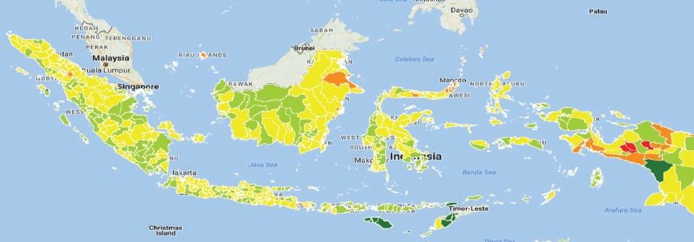

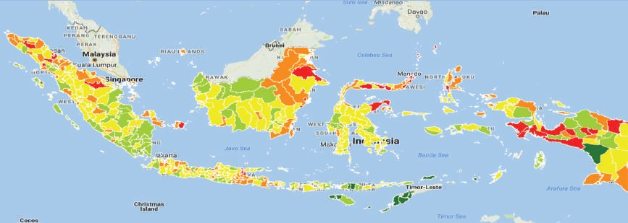


Slide 9
Data terakhir situasi Obesitas menunjukkan belum terkendali, berdasarkan SIRKESNAS 2016, angka Obesitas IMT > 27 naik menjadi 20,7% sementara Obesitas dengan IMT > 25 menjadi 33,5%

Slide 11
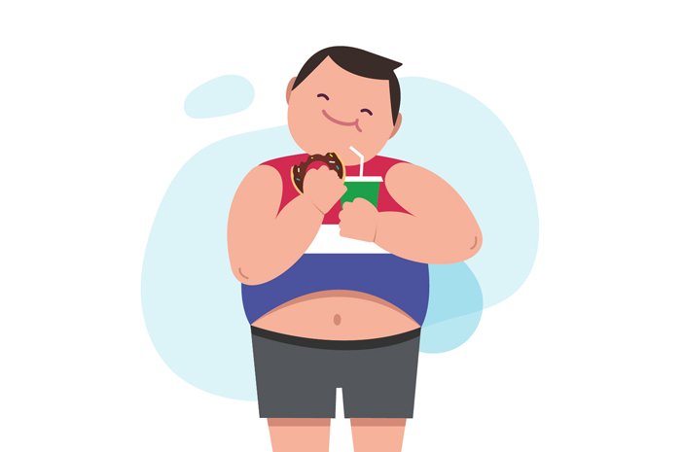
Apa itu Obesitas ?
Obesitas merupakan penumpukkan lemak yang berlebihan akibat ketidaseimbangan asupan energi (energy intake) dgn energi yg digunakan (energy expenditure) dalam waktu lama (WHO, 2000)
Indeks Massa Tubuh (IMT) adalah indeks sederhana dari berat badan terhadap tinggi badan yang digunakan utk mengklasifikasikan kelebihan berat badan dan Obesitas pada orang dewasa
IMT di definisikan sebagai berat badan seseorang dalam kilogram dibagi dengan kuadrat tinggi badan dalam meter (kg/m2)

Slide 12
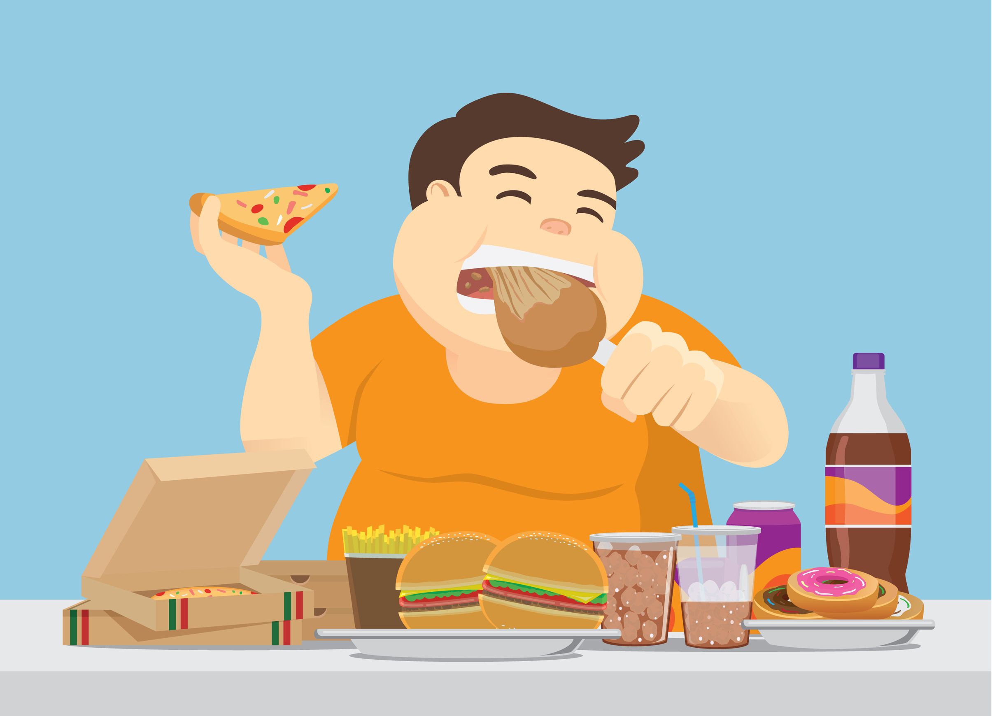
Mengapa Obesitas dapat terjadi ?
Obesitas timbul karena jumlah kalori yang masuk melalui makanan lebih banyak daripada kalori yang di bakar
Keadaan ini dapat mengakibatkan penumpukkan jaringan lemak yang berlebihan dalam tubuh sehingga terjadilah Obesitas.

Slide 13
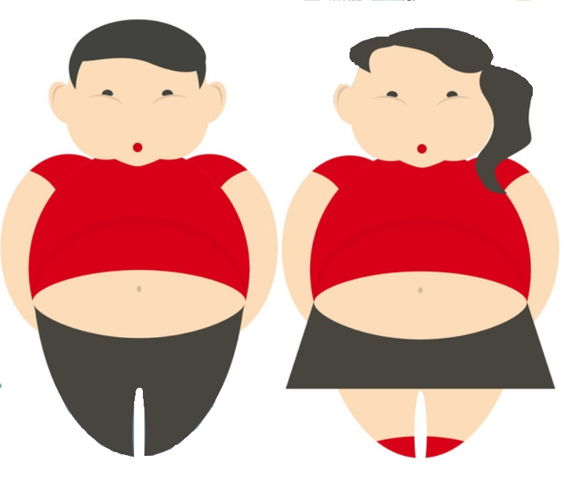
Apa Saja Ciri-ciri Obesitas ?
Sulit tidur
Mendengkur
Henti napas utk sementara secara tiba2 saat tidur
Nyeri punggung atau sendi
Berkeringat secara berlebihan

Slide 14
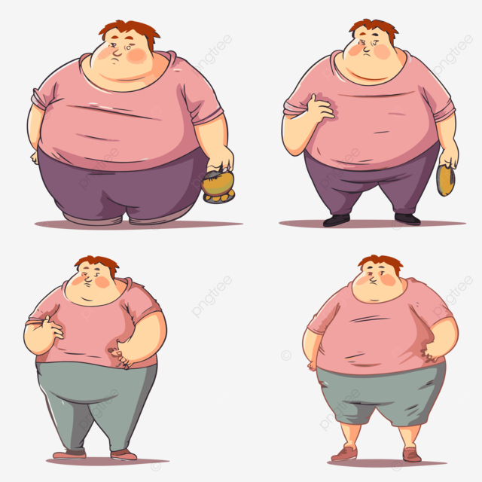
Selalu merasa panas
Ruam atau infeksi pada lipatan kulit
Sulit bernapas
Sering ngantuk dan Lelah
Depresi

Slide 15
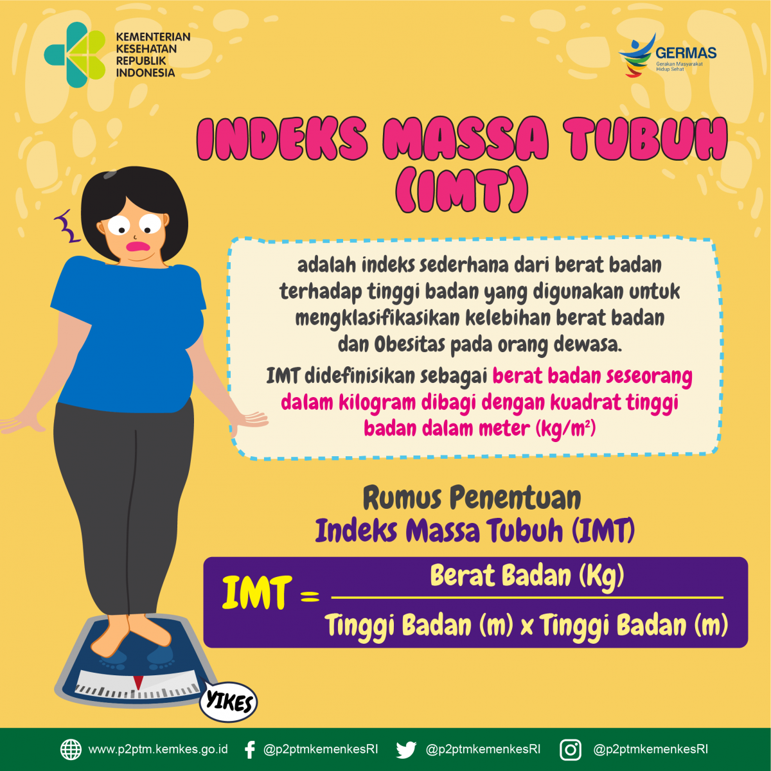
Cara Menghitung Indeks Masa Tubuh (IMT)

Slide 16
Klasifikasi Indeks Massa Tubuh (IMT)
Menurut WHO

Slide 17
Klasifikasi Indeks Massa Tubuh (IMT) Menurut Nasional

Slide 18
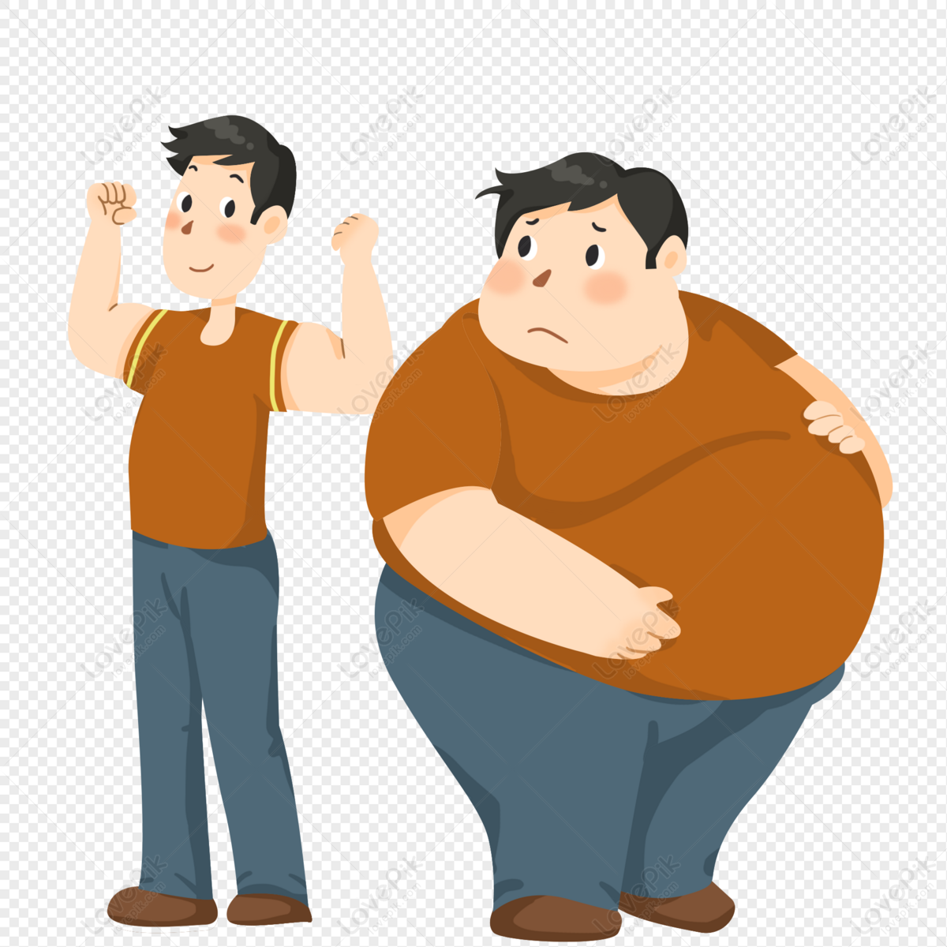
Contoh Kasus Menghitung IMT
Ada seseorang dengan Tinggi Badan 165 cm, memiliki Berat Badan 67 Kg. Apabila kita ingin menghitung IMT orang tersebut, maka berikut ini proses menghitungnya :
Berat Badan = 67 Kg
Tinggi Badan = 165 cm = 1,65 m
IMT = 67 / (1,65 x 1,65)
= 67 / 2,72
= 24,6 (Normal)

Slide 19
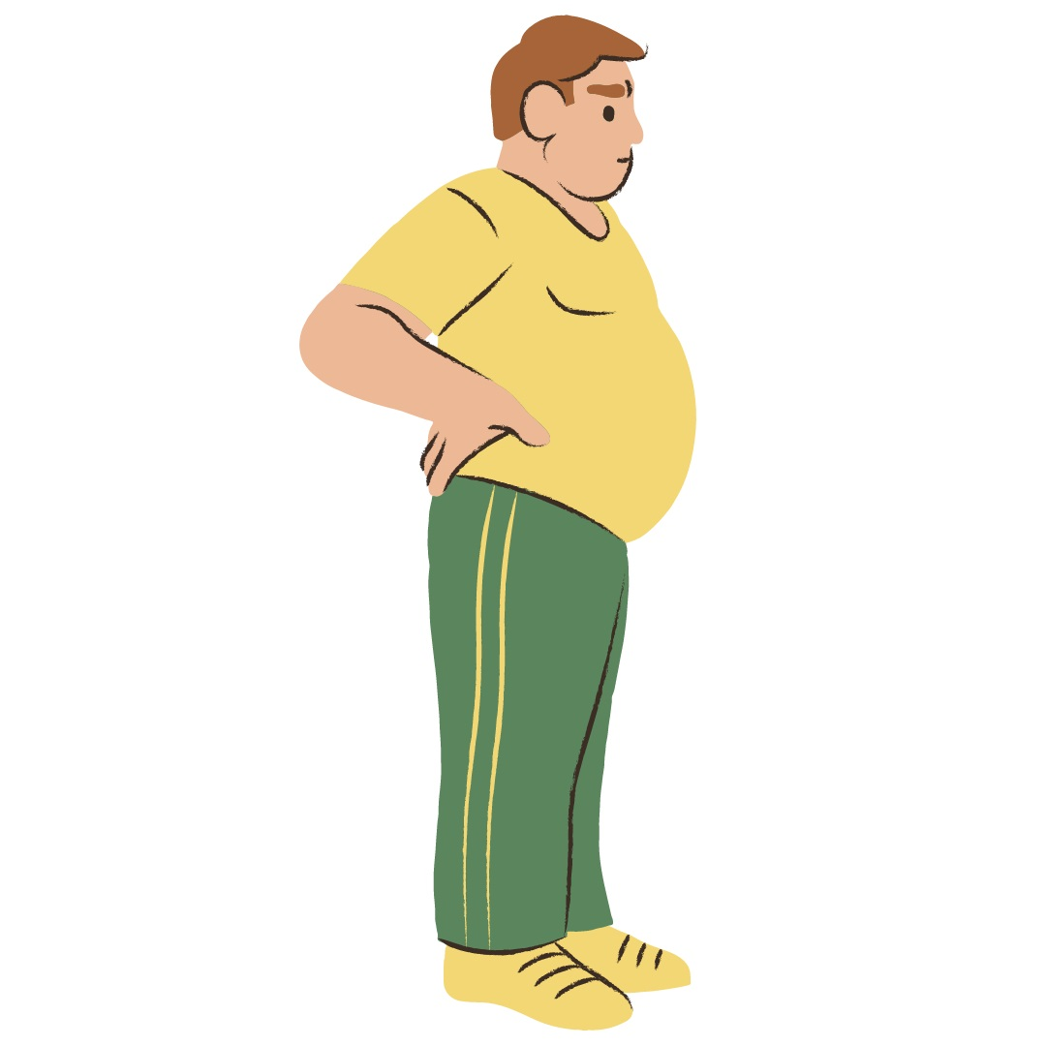
IMT memiliki korelasi positif dengan total lemak tubuh, tetapi IMT bukan merupakan satu-satunya indicator untuk mengukur Obesitas. Selain IMT, metode lain untuk pengukuran antropometri tubuh adalah dengan cara mengukur lingkar perut/lingkar pinggang

Slide 20
Klasifikasi Obesitas
Obesitas Ringan
Kelebihan berat badan 20-40%
Obesitas Sedang
Kelebihan berat badan 41-100%
Obesitas Berat
Kelebihan berat badan hingga lebih dari 100%

Slide 21
Tipe Obesitas
Obesitas Tipe Android
Badan berbentuk gendut seperti gentong, perut membuncit ke depan,
Banyak di dapatkan pada kaum pria
Obesitas Tipe Ginoid
Banyak pada kaum Wanita, terutama yang telah masuk masa menopause, panggul dan pantatnya lebih besar

Slide 22
Penyebab Obesitas
Faktor Genetik
Faktor Lingkungan
Bila salah satu orangtuanya Obesitas, maka peluang anak-anak menjadi Obesitas sebesar 40-50% dan
bila kedua orangtuanya menderita Obesitas maka peluang factor keturunan menjadi 70-80%
Pola Makan
Jumlah asupan energi yang berlebih menyebabkan kelebuhan berat badan dan Obesitas.
Jenis makanan dengan kepadatan energi yang tinggi (tinggi lemak, gula serta kurang serat) menyebabkan ketidakseimbangan energi
Pola Aktivitas Fisik
Pola aktivitas fisik sedentary (kurang gerak) menyebabkan energi yang dikeluarkan tidak maksimal sehingga meningkatkan risiko Obesitas

Slide 23
Lanjutan ……….
Psikis
Nafsu makan emosional dpt dipicu oleh perasaan bosan, cemas, frustasi dan tertekan, kesepian serta marah
Saat mengiyakan nafsu makan tsb dan mengambil sejumlah camilan, minuman manis hingga makanan dalam porsi besar maka akan merasa bahwa makanan tersebut berfungsi sbg penghibur atau penyelesaian masalah sementara
Kondisi tsb dpt menyebabkan ketergantungan, sehingga saat ada masalah sedikit saja langsung mencari makanan untuk “mengobati” rasa tidak nyaman pada perasaan
Jika dilakukan terus menerus maka berat badan cenderung akan meningkat dan berakhir pada obesitas

Slide 24
Faktor Obat-obatan
Faktor Hormonal
Obat-obatan jenis steroid yang sering digunakan dalam jangka waktu yang lama untuk terapi Asma, Osteoarthritis dan Alergi dapat menyebabkan nafsu makan yang meningkat sehingga meningkatkan risiko Obesitas.
Hormonal yang berperan dalam kejadian Obesitas antara lain adalah hormone leptin, ghrelin, tiroid, insulin dan estrogen

Slide 25
Hormon Leptin
Leptin ditemukan sekitar tahun 1994
Leptin merupakan salah satu hormone yang berperan dalam regulasi nafsu makan serta asupan makanan, pola penyimpanan jaringan adiposa dan terjadinya resistensi insulin
Setelah ditemukannya leptin, telah dilakukan penelitian tentang ghrelin, insulin, oreksin, PYY 3-36, kolesistokinin, adiponectin dan mediator lainnya.
Adipokin adalah mediator yang dihasilkan oleh jaringan adiposa, di duga mereka terlibat dalam berbagai penyakit yg terkait dgn kegemukan

Slide 26
Leptin dan Ghrelin dianggap saling melengkapi dalam mempengaruhi nafsu makan, dgn ghrelin dihasilkan oleh lambung utk mengontrol nafsu makan jangka pendek (yaitu makan Ketika lambung kosong dan berhenti Ketika lambung penuh)
Leptin dihasilkan oleh jaringan adiposa untuk memberi sinyal penyimpanan lemak dalam tubuh dan menjadi perantara control nafsu makan jangka panjang, yaitu makan lebih banyak Ketika cadangan lemak sedikit dan makan lebih sedikit Ketika cadangan lemak banyak

Slide 27
Apa Saja Dampak Obesitas ?

Slide 28
Dampak Metabolik
Lingkar perut pada ukuran tertentu (pria > 90 cm dan Wanita > 80 cm) akan berdampak pada peningkatan trigliserida dan Penurunan kolesterol HDL serta meningkatkan tekanan darah
Keadaan ini di sebut dgn Sindroma Metabolik

Slide 29
Dampak Penyakit lain
Perburukan Asma
Osteoartritis lutut dan pinggul (Berhubungan dgn mekanik)
Pembentukan batu empedu
Sleep Apnoe (Henti nafas saat tidur)
Low back pain (Nyeri pinggang)

Slide 30
Dampak Psikologis
Isolasi Sosial
Perasaan Minder
Depresi
Kecemasan

Slide 31
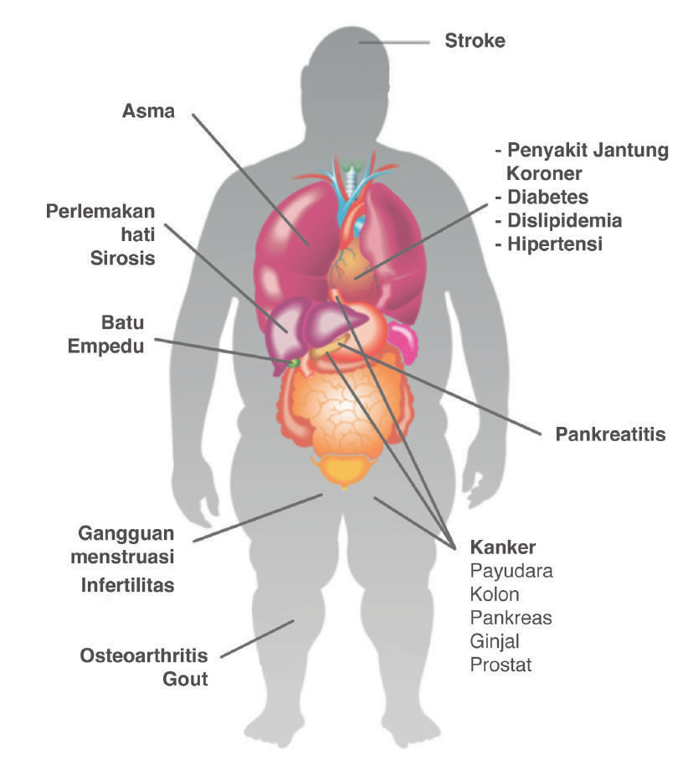

Slide 32
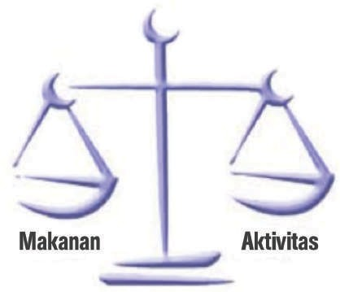
Prinsip Pengelolaan Obesitas
Prinsip Pengelolaan Obesitas adalah mengatur keseimbangan energi
Energi yang masuk harus lebih rendah dibandingkan dengan yang dibutuhkan

Slide 33
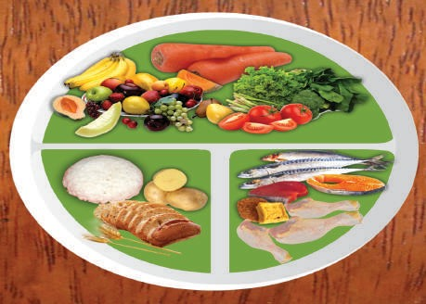
Pola Makan
Mencakup jumlah, jenis, jadwal makan dan pengolahan bahan makanan.
Jika kita menggunakan piring makan model T maka jumlah sayur 2 kali lipat jumlah bahan makanan sumber karbohidrat (nasi, mie, roti, pasta, singkong, dll)
Jumlah bahan makanan sumber protein setara dgn jumlah bahan makanan sumber karbohidrat
Sayur atau buah minimal harus sama dgn jumlah karbohidrat ditambah protein

Slide 34
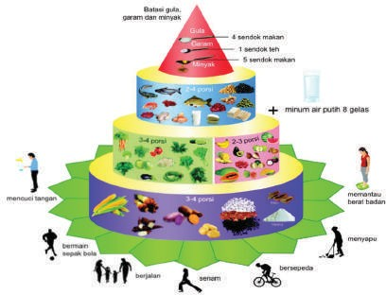
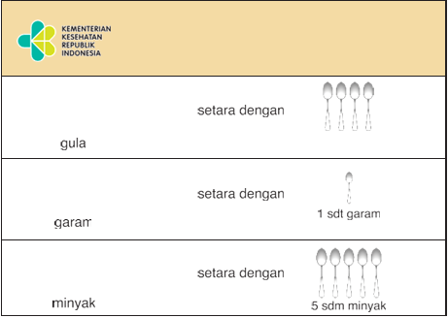

Slide 35







Pola Aktivitas Fisik
Pengelolaan Obesitas dilakukan melalui peningkatan aktivitas fisik yg gerakannya continue dgn Gerakan intensitas rendah sampai sedang sehingga terjadi peningkatan pengeluaran energi dan peningkatan massa otot.
Pola hidup aktif merupakan penyeimbang dari asupan energi, dgn demikian energi yg diasup tdk akan pernah berlebih di dlm tubuh jika selalu hidup aktif

Slide 36
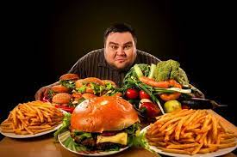
Pola Emosi Makan
Pola emosi makan adalah suatu kebiasaan makan dengan jumlah berlebihan dan cenderung memilih jenis makanan yang tidak sehat yaitu tinggi gula, garam dan lemak yang disebabkan oleh emosi bukan karena lapar.
Dalam pengelolaan Obesitas maka seseorang perlu dibantu untuk mengenali jenis emosinya dan cara memahami emosi tersebut

Slide 37
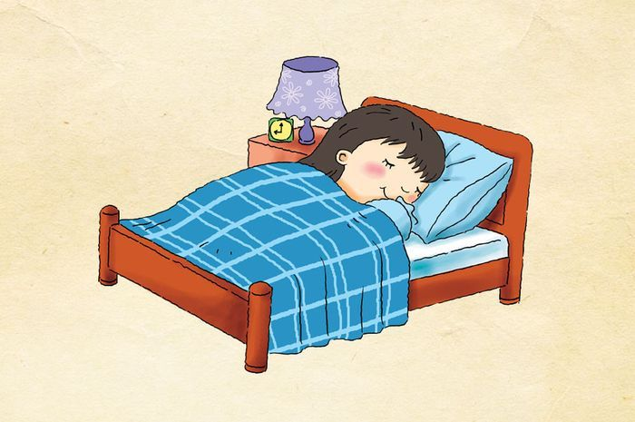
Pola Tidur dan Istirahat
Kurang tidur dpt menyebabkan hormone leptin terganggu sehingga rasa lapar tdk terkontrol.
Jika kuantitas (6-8 jam) dan kualitas tidur seseorang tdk sesuai maka akan mempengaruhi keseimbangan berbagai hormone yg pada akhirnya memicu kejadian Obesitas
Gangguan tidur dapat menyebabkan peningkatan asupan energi melalui :
Peningkatan rasa lapar melalui meningkatnya hormone ghrelin (pengontrol rasa lapar) dan menurunnya hormone leptin (pengontrol rasa kenyang)
Waktu tersisa untuk makan menjadi lebih banyak
Cenderung memilih makanan yang tidak sehat

Slide 38
Pencegahan Obesitas
TIPS UNTUK BAYI :
Inisiasi Menyusui Dini (IMD)
ASI eksklusif sampai usia 6 bulan
Melanjutkan ASI sampai usia 2 tahun
MP-ASI dimulai pada usia 6 bulan
Pemberian makanan Bayi Anak (PMBA) sesuai kelompok usia
Tummy time untuk Bayi yang belum dapat merangkak sebagai usaha aktivitas fisik

Slide 39
BALITA
Aneka ragam pangan, makan lebih banyak yang bergizi (Anak usia 2-5 tahun)
Jangan terlalu banyak digendong biarkan anak bergerak bebas

Slide 40
Anak dan Remaja
Tidak makan sambal nonton TV
Batasi penggunaan gadget
Perbanyak aktivitas di luar ruangan
Biasakan makan dengan Keluarga
Biasakan selalu sarapan sehat
Biasakan membawa bekal makanan sehat dan air putih dari rumah
Batasi makanan siap saji dan pangan olahan, jajanan dan makanan selingan yang manis, asin dan berlemak
Banyak makan sayuran dan buah
Mengkonsumsi aneka ragam pangan
Tidak merokok dan minum-minuman beralkohol
Hindari Konsumsi minuma ringan dan bersoda

Slide 41
Dewasa (18 – 60 Tahun)
Aneka ragam pangan, cukup sayuran hijau dan buah berwarna
Tidak merokok dan minum-minuman beralkohol
Tingkatkan Konsumsi karbohidrat kompleks dan batasi Konsumsi karbohidrat sederhana (gula)
Batasi Konsumsi gorengan dan lemak trans (margarin)
Jadwal makan teratur, porsi sedikit tapi lebih sering dgn pola makan pagi, selingan, makan siang, selingan dan makan malam

Slide 42
Biasakan makan dengan model piring T yaitu setengah piring makan berisi sayuran, setengah piring nasi dibagi lagi menjadi dua bagian, seperempat bagian berisi nasi dan seperempat bagian berisi lauk
Hindari Konsumsi minuman ringan dan bersoda
Batasi Konsumsi jus buah
Melalukan aktivitas fisik atau olahraga secara baik, benar, teratur, terukur
Aktif bergabung dengan komunitas peduli Obesitas dan saling menguatkan satu dengan yang lain
Berpikir positif dan mengenal emosi makan
Buat target terukur untuk aktivitas fisik
Timbang berat badan dan ukur lingkar pinggang secara teratur

Slide 43
LANSIA (>60 TAHUN)
Konsumsi makanan sumber kalsium
Batasi makanan tinggi natrium
Batasi Konsumsi tinggi gula, garam dan lemak
Lakukan aktivitas fisik sesuai kemampuan diri sendiri seperti jalan kaki

Slide 44

Thank you

